Slide 1
App
Medico di Famiglia👪
APPLICAZIONE PER PRESCRIZIONE FARMACI
Manuale 1.0

Slide 2
Potenzialità
Questa app è nata dall’idea di poter chiedere al proprio dottore di famiglia la prescrizione di farmaci ..ma semplificando molto il sistema perché è munita di un database di ultima generazione, il quale permetterà di avere un proprio archivio e con pochi click inviare richieste di prescrizioni multiple.
L’app imparerà da sola dunque cosa è stato giá prescritto
Medico di famiglia è disponibile per le piattaforme : Windows , Ios (Apple) , Android in modo da poter funzionare sul maggior numero di dispositivi

Slide 3

Come usare l app Medico di Famiglia
Inserimento
Sarà la prima prescrizione in assoluto e l unica volta nella quale verrà chiesto il proprio codice fiscale, perché per aggiungere un altro farmaco basterà andare su archivio selezionare l’utente e poi premere ( + agg ) il sistema chiederà soltanto il nome del farmaco e il dosaggio, tutto il resto come codice fiscale e altro verrà inserito in automatico dal software.
Invio on line
Grazie a un sistema di sharing la prescrizione sará inviata via email basterà inserire l indirizzo del proprio dottore ,inoltre prima Dell invio grazie alla versatilità dello sharing l utente potrà allegare al dottore qualsiasi documento digitale immagine ,foto etc o semplicemente scrivere il numero di scatole richieste o iniziare una personale comunicazione con il dottore

Slide 4
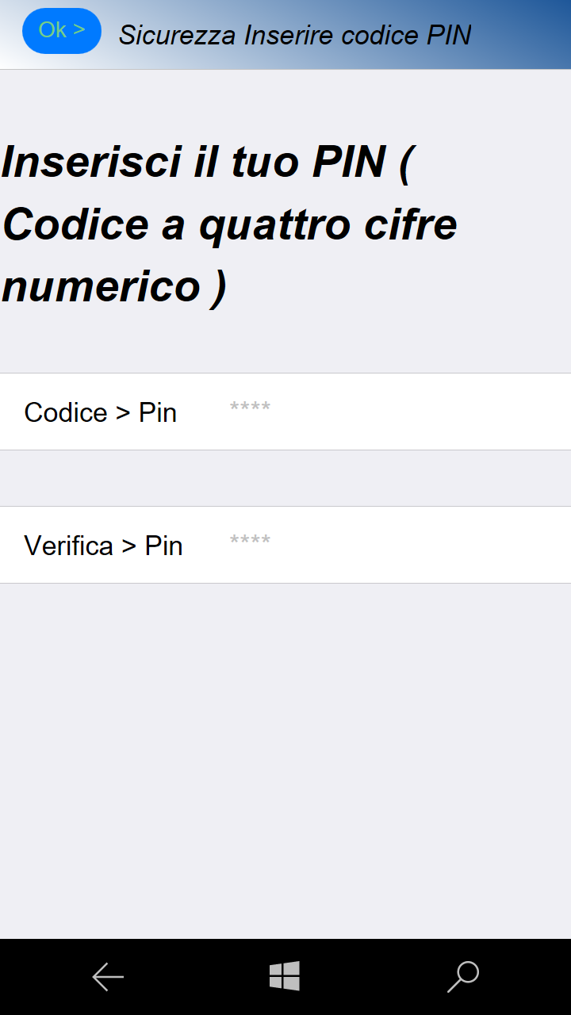
Sicurezza
Durante il primo avvio Dell app verrá chiesto di inserire due volte la stessa sequenza numerica ,questo per proteggere i dati o gli invii on line non desiderati
Durante le altre esecuzioni dell’app verrá chiesto solo un codice per accedere alle funzionalità
Il codice inserito due volte non dovrá essere dimenticato al momento non ci sarà possibilità di recupero se non disinstallare l’app e reinstallarla

Slide 5

Gestione Farmaci Cronici 👪
Archivio utente
Modifica archivio
Archivio dove si troveranno tutti i farmaci cronici per permettere un facile invio della prescrizione multipla
Sará possibile aggiungere farmaci prescritti frequentemente
Sarà possibile eliminare un utente dall’ archivio premendo ( - Rimuovi Utente )
In qualsiasi finestra premendo home si tornerà al menu principale

Slide 6

Comunicazione
Grazie alle potenzialità della condivisione premendo comunica dal menu principale si potranno inviare mail con contenuti digitali come prescrizioni mediche validate dal dottore alla propria farmacia di fiducia o a quella che riteniamo piu vicina ,facendo risparmiare tempo e anche dal punto di vista ambientale un ridotto inquinamento dovuto dal passaggio di auto tra medico farmacia
Grazie per aver seguito questa presentazione!

Slide 7

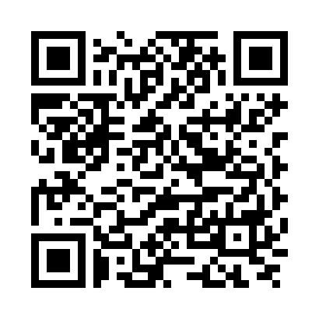


disponibile su tutti i store .. Digita "Medico di famiglia" per apple android e windows

